Slide 1

U.T. Nº 6 “MAREAS Y LUZ - OBSCURIDAD ”
PARTE Nº 5
(CONCEPTOS Y GENERALIDADES)
ORTOS Y OCASOS DE LA LUNA
La hora del orto y ocaso de la Luna tiene muchísima importancia en relación con el elemento visibilidad en determinadas operaciones navales. Para ello, el Almanaque Náutico trae tabuladas las horas del orto (moonrise) y ocaso (moonset) de la Luna para un observador en Greenwich, en el instante en que el limbo superior tangentea el horizonte visible. En este instante la altura verdadera de la Luna referida al centro, es de 6'. En consecuencia cuando el limbo superior de la Luna tangentea el horizonte visible su centro está aproximadamente en el plano del horizonte verdadero.

Slide 2
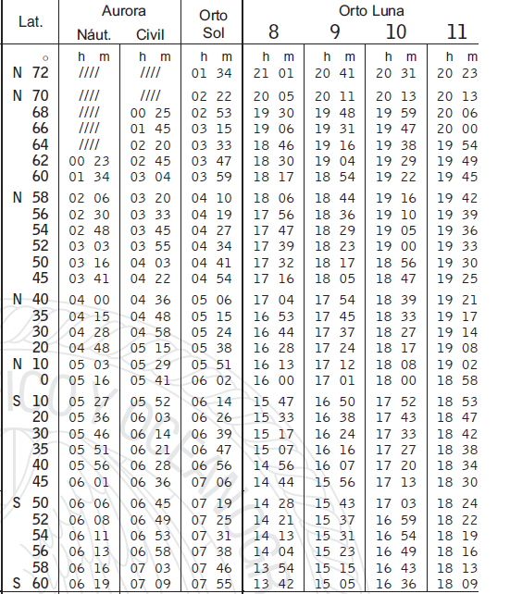
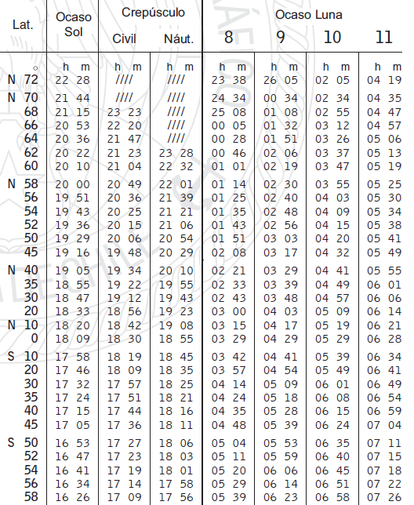
CÁLCULO DEL ORTO Y OCASO DE LA LUNA
Se vio anteriormente que el Almanaque Náutico da el orto y ocaso del Sol para el día central de cada página (hay 3 días en cada página). Pero en el caso de la Luna, las horas del orto y ocaso han sido confeccionadas para cada día del año, figurando cuatro días en cada página del Almanaque. La razón de esto se debe a que la Luna recorre su órbita en aproximadamente un mes, en cambio el Sol la recorre en un año. (Fig : 8,9,10 y 11 de agosto de 2014).

Slide 3
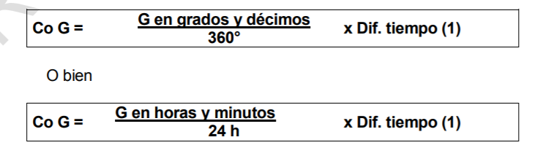
CÁLCULO DEL ORTO Y OCASO DE LA LUNA
El Almanaque Náutico da la "HORA MEDIA" exacta de los sucesos para el observador en el meridiano de Greenwich. Esta hora es, asimismo la Hml aproximada del orto y ocaso de la Luna para todo otro observador situado fuera del meridiano de Greenwich, pero para tener la hora exacta debemos corregirla del movimiento en Ascensión recta de acuerdo con la longitud (G).
LA CORRECCIÓN POR LONGITUD (Go G) SE DETERMINA:
Nota (1) = Diferencia diaria en minutos de tiempo:
Cuando es Longitud Weste esta corrección se SUMA. La DIFERENCIA DIARIA se toma entre el DIA CONSIDERADO y el SIGUIENTE.
Cuando la Longitud es Este la corrección se RESTA . LA DIFERENCIA DIARIA se saca entre el DIA CONSIDERADO y el ANTERIOR.

Slide 4
CÁLCULO DE LA HORA DEL ORTO DE LA LUNA
(EJEMPLO)
CALCULAR LA HZ DEL ORTO DE LA LUNA EL 10 DE AGOSTO DE 2014, EN L = 33º 02’ S; G = 71º 45’ W
 | ORTO LUNA
Hml: | 17 H 33 M
Corr. x Lat: | - 3,6 M
Corr. x Long: | + 13,8 M
Hml Corr.: | 17 H 43,2 M
Ge en horas: | 04 H 47 M
HmGr: | 22 H 30,2 M
Zh: | + 4 H
Hzl : | 18 H 30,2 M
Fecha: | 10 agosto 2014
Corrección X LAT
En 5° | - 6 Min
En 3° 02’ | X = - 3,6 Min
Corrección X LONG
En 360° | + 69 Min
En 71° 45’ | X = + 13,8 Min
Notes:
4

Slide 5
CÁLCULO DE LA HORA DEL OCASO DE LA LUNA
(EJEMPLO)
CALCULAR LA HZ DEL OCASO DE LA LUNA EL 11 DE AGOSTO DE 2014, EN L = 33º 02’ S; G = 71º 45’ W
 | OCASO LUNA
Hml: | 06 H 49 M
Corr. x Lat: | + 3 M
Corr. x Long: | + 9 M
Hml Corr.: | 07 H 01 M
Ge en horas: | 04 H 47 M
HmGr: | 11 H 48 M
Zh: | + 4 H
Hzl : | 07 H 48 M
Fecha: | 11 agosto 2014
Corrección X LAT
En 5° | + 5 Min
En 3° 02’ | X = + 3 Min
Corrección X LONG
En 360° | + 45 Min
En 71° 45’ | X = + 9 Min
Notes:
5

Slide 6
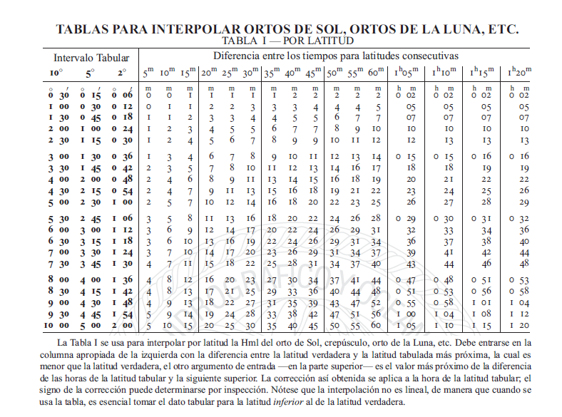
Notes:
6

Slide 7
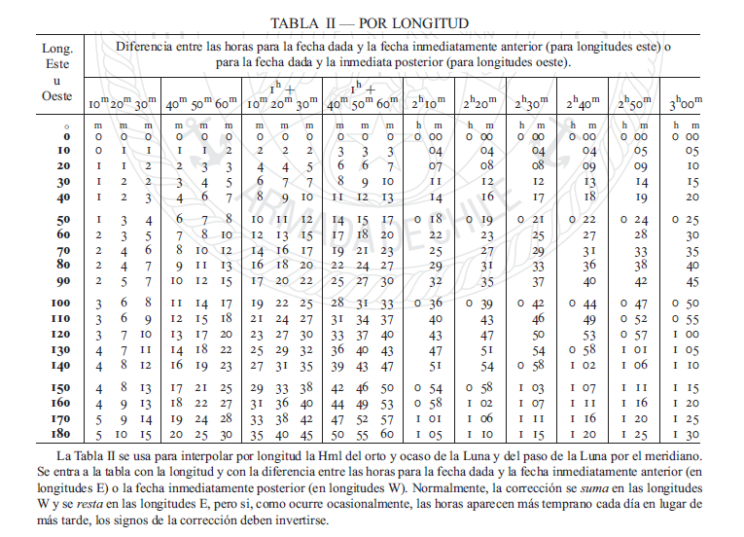
Notes:
7

